Slide 1

中国科学院高能物理研究所
HEPS-BPIX4 DAQ 系统设计与实现
报告人：杨宣政

Slide 2
目 录
研究背景
HEPS-BPIX4 DAQ 框架设计
HEPS-BPIX4 DAQ 功能实现与部署
HEPS-BPIX4 DAQ 性能评估
总结与未来展望
2

Slide 3
研究背景
HEPS-BPIX4 是高能所正在自主研发的第四代硅像素探测器
面向高能同步辐射光源实验需求
最大读出带宽：6 M × 16 bit × 2 kHz = 192 Gbps
自研样机指标
先进商业产品指标
探测器 | BPIX1 （2015-2016） | BPIX2 （2017-2018） | BPIX3 （2019-2021） | BPIX4 （2022-至今） | EIGER2 XE | PILATUS4 X
模块数/个 | 6 | 16 | 24 | 40 | 32 | 32
像素/个 | 360 K | ~1 M | ~1.5 M | 6 M | 16 M | 4 M
能量阈值 | 1 | 1 | 1 | 2 | 2 | 4
计数深度（bit） | 16 | 16 | 16 | 16 | 16 | 16
最高帧率（Hz） | 1000 | 1200 | 1000 | 2000 | 560 （burst） | 2000
最大带宽（Gbps） | 6 | 20 | 22 | 192 | 144 | 128
探测面积大
空间分辨率高
采集帧频高
动态范围大
HEPS-BPIX4 高性能指标给数据获取系统（DAQ）带来全方位挑战
3
Notes:
性能方面
24GB/s瞬时带宽，不是24小时长期运行带宽

Slide 4
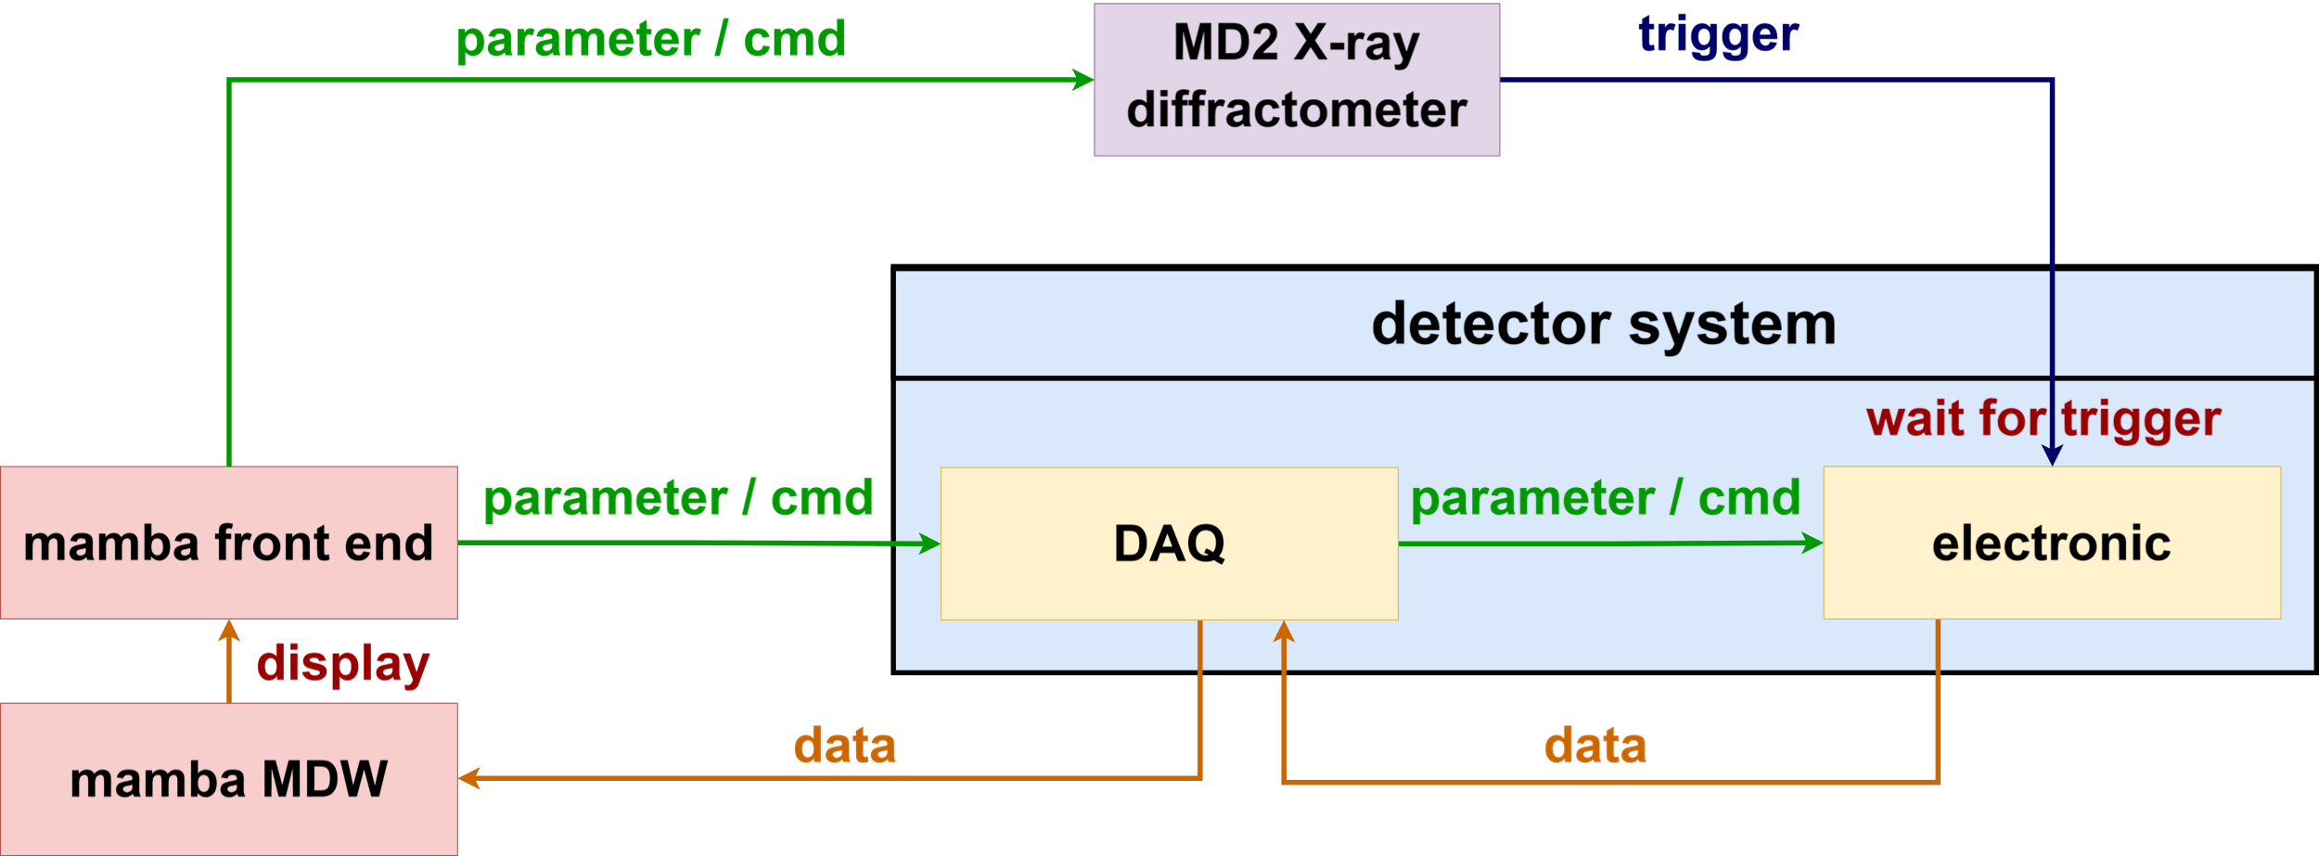
研究背景
探测器系统在线站部署架构
HEPS-BPIX4 DAQ 需求分析
参数配置需求
DAQ & 电子学参数根据实验更改
HEPS software
数据流需求
192 Gbps 读出、组装和实时处理
数据格式符合同步辐射实验需求
集成度需求
线站空间有限、支持快速迁移部署
配置高灵活度
数据流高带宽
操作快速响应
监控高实时性
部署高集成度
在线软件需求
百毫秒级运行控制命令交互
低于秒量级抽样显示 & 在线分析
联合运行需求
命令控制：HEPS 软件 -> DAQ
数据转发：DAQ -> HEPS 软件
4
Notes:
Eiger2：Single threshold. Using two thresholds halves the frame rate.
使用新探测器在满负荷和高吞吐量网络中工作的标准工作流程（在批处理之前采集、传输、存储所有数据）将给计算和存储基础设施带来巨大压力：瓶颈存在于计算机系统本身内部，从网卡到处理核心，然后到存储单元的数据路径上。

Slide 5
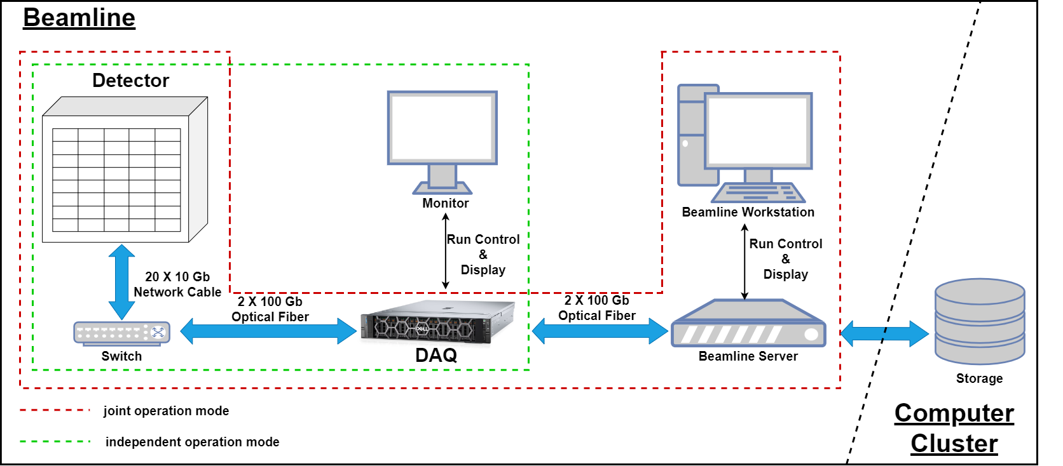
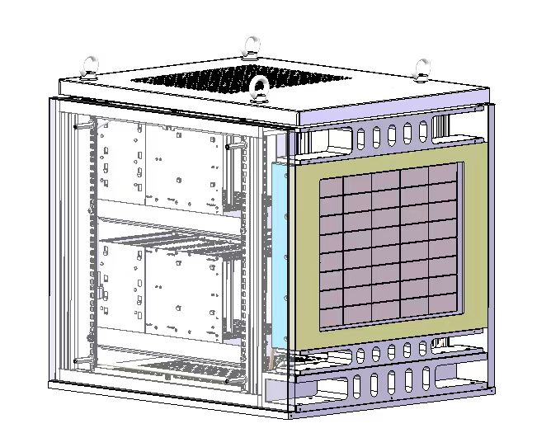
整体框架设计
HEPS-BPIX4 6M DAQ 硬件架构设计
考虑到高集成度需求，DAQ 采用单节点方案
DAQ 硬件参数
服务器 | Dell PowerEdge R760
CPU | Intel(R) Xeon(R) Platinum 8462Y+@2.80GHz
CPU(s) | 2
逻辑核 | 128（物理核：64）
内核版本 | Linux 4.18.0
网卡 | 100 Gb
存储 | 两组 RAID 5 8×3.2TB NVMe SSD / 组
RAID | Dell PERC12
在保证性能的前提下，实现硬件规模最小化
5
Notes:
同时，检测器系统还需要完成短期本地存储，并为用户提供在线分析功能

Slide 6
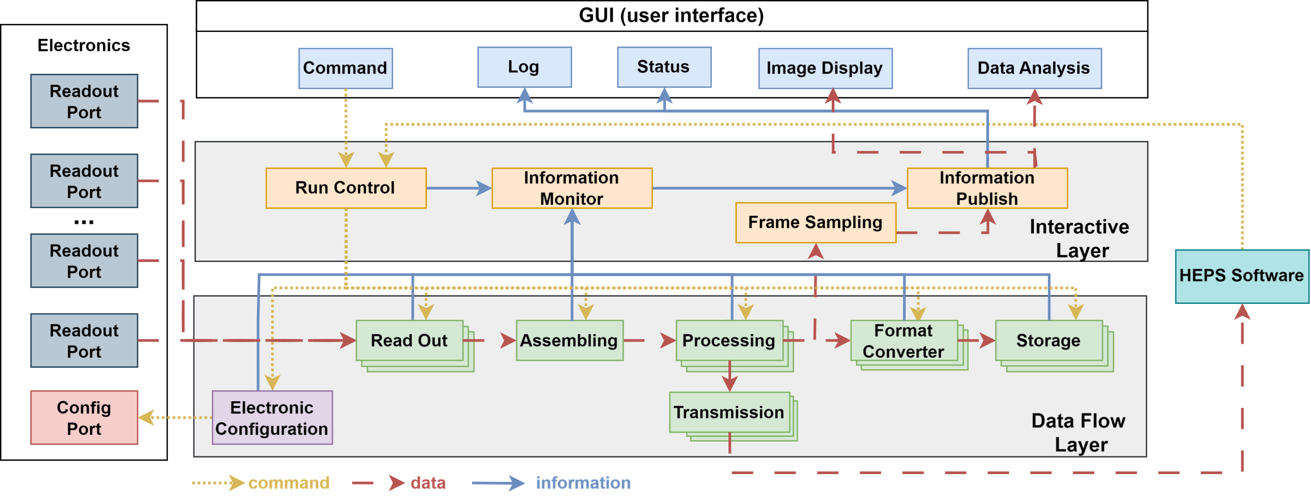
整体框架设计
HEPS-BPIX4 6M DAQ 软件框架设计
数据流：负责数据的读出、组装、处理、转发和存储
在线软件：负责运行控制、数据流监控和信息发布，并提供 GUI
生产者
模块间数据传输
消费者
模块化设计
生产者-消费者模型
零拷贝传递数据
充分利用单机资源，构建高性能系统
6

Slide 7
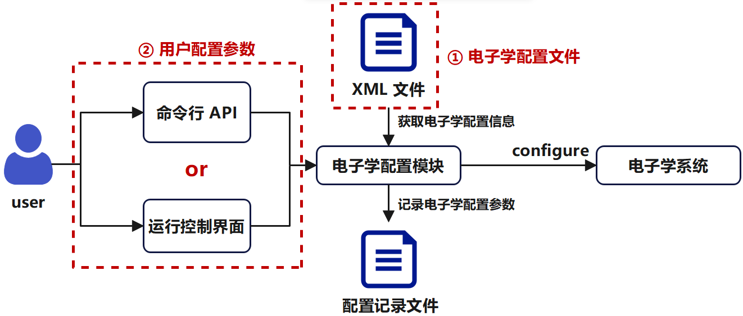
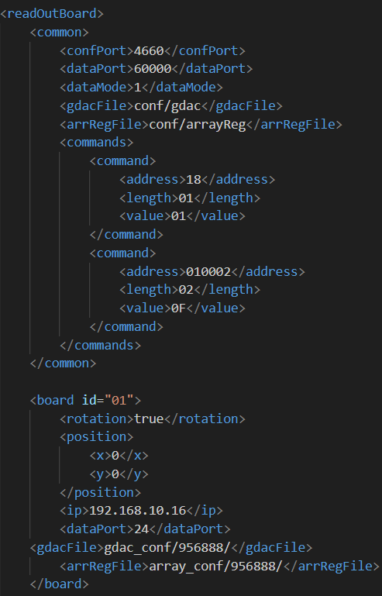
实现与部署
配置模块
配置方式：
独立运行：通过 GUI 配置参数
联合运行：通过 HEPS 软件调用 API 实现配置
API调用
配置类型：
电子学配置文件：用XML文件记录相对固定的参数
用户配置：用户根据实验需求配置探测器参数
用户可配置的参数
d_type | 数据类型（16/32）
type | message 类型
det_type | 探测器类型
scan_id | 扫描编号
scan_type | 扫描类型
shape | 图像长宽
ExpTime | 曝光时间
NImages | 触发帧数
index | 图像帧编号
Head_detail | 用户自定义参数 （字典类型）
Image_appendix | 额外参数
XML文件
为用户提供全面、灵活的配置功能
7

Slide 8
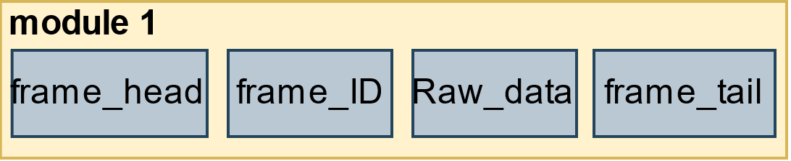
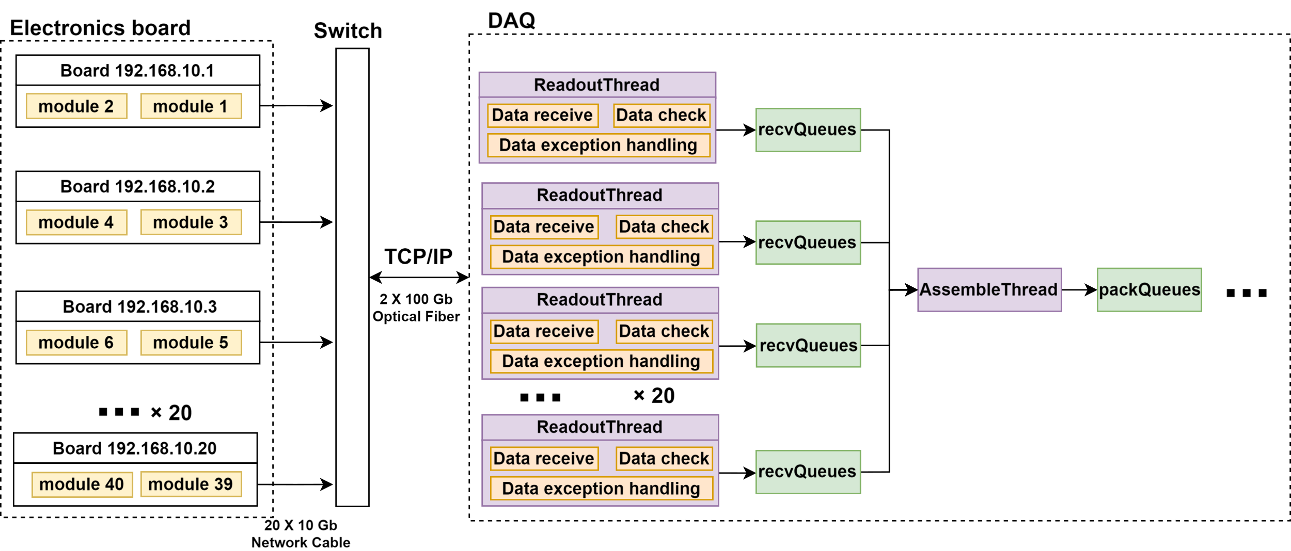
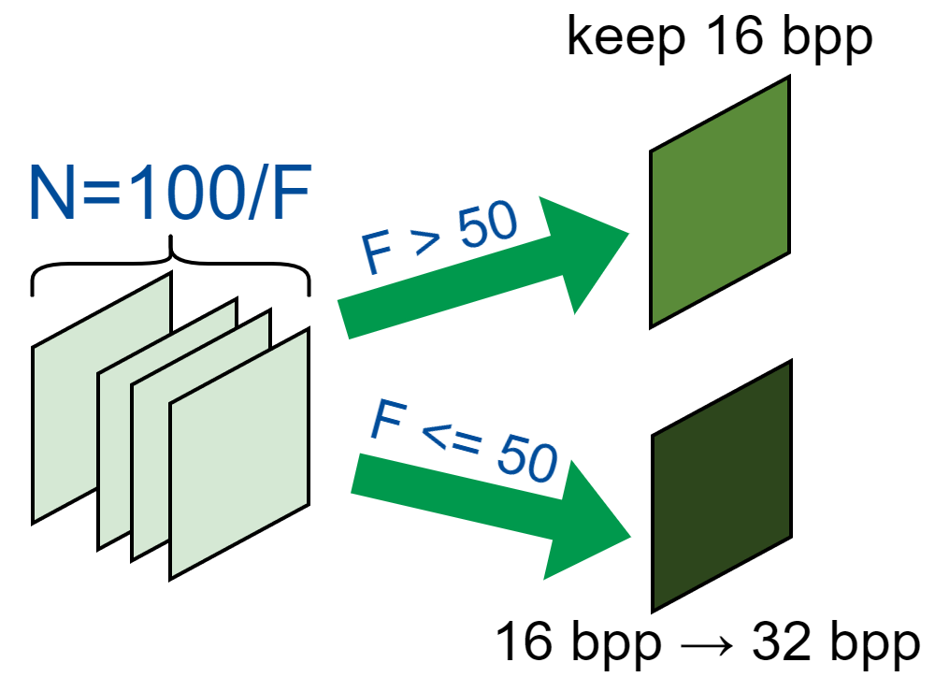
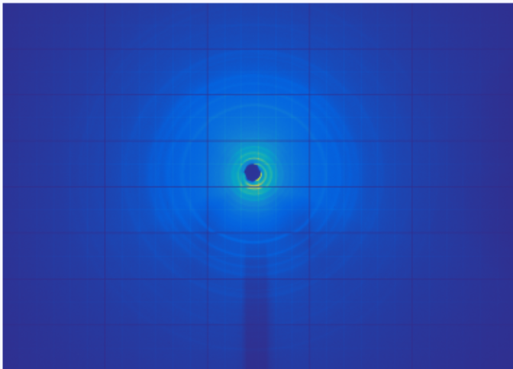
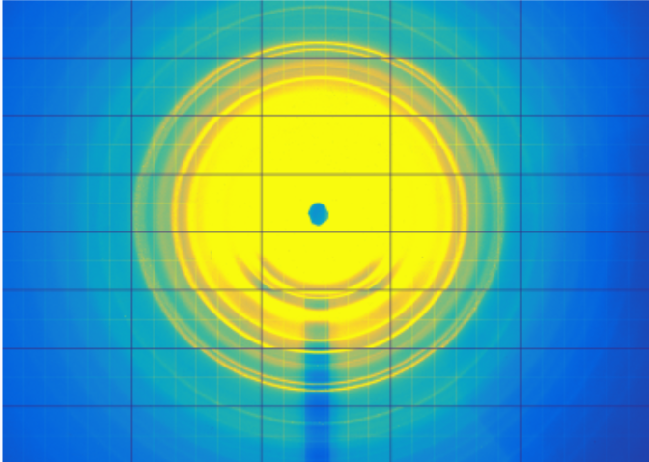
实现与部署
读出 & 组装模块
读出模块
多线程并行读出
数据校验：格式 & 像素值 & 帧连续性
数据异常处理：错包 & 空包
帧加和积分：多帧数据加和成一帧 ->提升动态范围，充分利用带宽
组装模块
将不同读出电子学板相同帧编号的数据包组装成完整帧
读出组装方案可灵活调整，适配不同阈值、模块的探测器
8

Slide 9
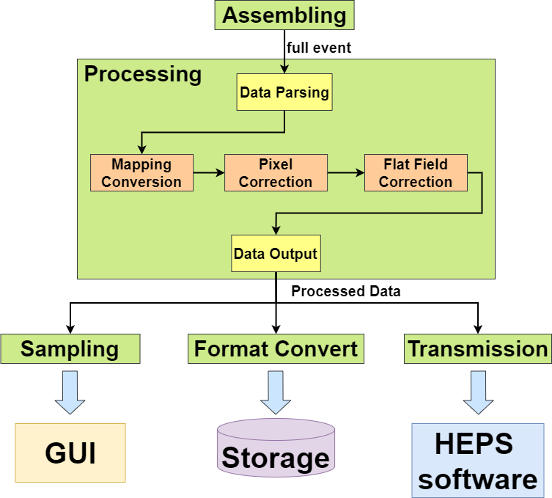
实现与部署
处理模块包含输入、处理和输出三部分
数据输入：解析接收到的原始数据
数据解析：一帧双阈值原始数据 -> 两帧单阈值数据
数据处理：生成像素矩阵并修正
映射转换：原始数据重排序生成二维像素矩阵
像素修正：边缘大像素呈现更高亮度 -> 插值修正
平场校正：消除传感器响应的不一致性对图像质量的影响
数据输出：将处理好的数据传递给其他模块
采样：以指定频率抽样，在 GUI 实现图像显示和在线分析
转发：在传输模块重新打包，以指定格式转发给 HEPS 软件
存储：在格式转换模块生成指定图像格式并存储在本地
构建轻量级处理框架，处理功能可根据需求灵活定制
9

Slide 10
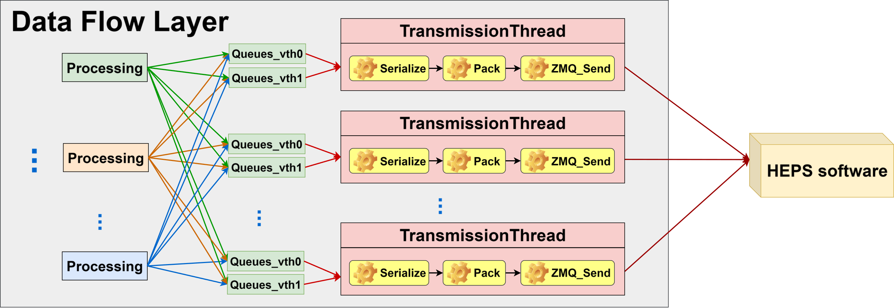
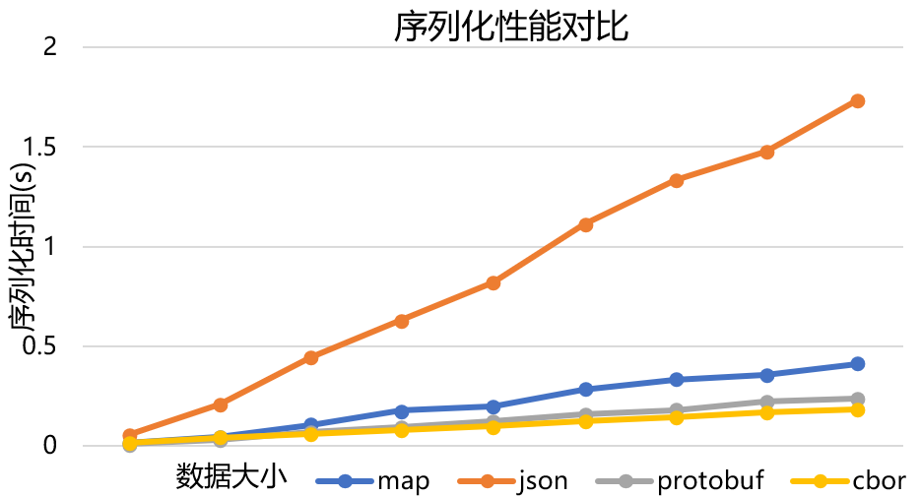
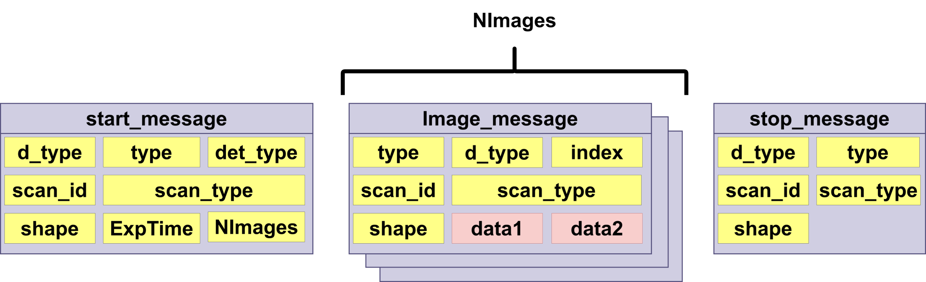
实现与部署
传输模块包括序列化、打包和传输三部分
Cbor 序列化
与其他探测器格式统一，便于后端数据解析
Cbor 序列化二进制数据性能最佳
数据打包
将图像数据与参数打包，生成 HEPS 软件需要的数据格式
一次触发后的数据
ZeroMQ 传输
PUSH/PULL 模式多线程传输给 HEPS 软件
根据光源需求定制高速传输接口
10

Slide 11
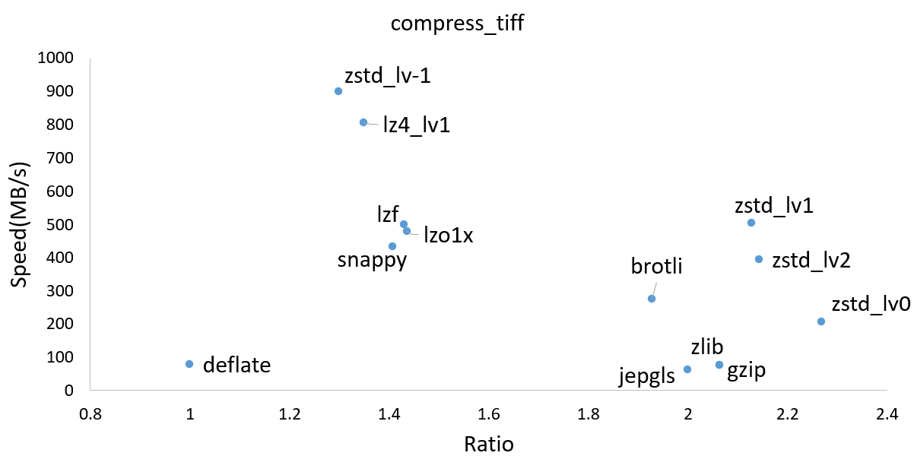
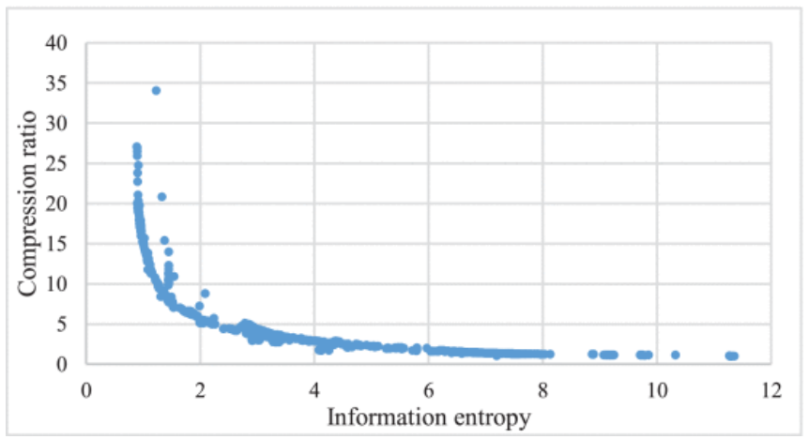
实现与部署
格式转换 & 存储模块
数据压缩
压缩数据减轻存储压力（192 Gbps）
保证高速压缩的同时具有较高的压缩比 -> Lz4 算法在大部分情况下满足需求
不同图像的压缩效果差异很大 -> 图像信息熵与压缩比之间存在显著的相关性
格式转换
二进制数据 -> 指定图像格式
考虑高能同步辐射实验用户习惯，支持TIFF、HDF5、CBF 等格式
数据存储
本地提供数据备份
线站用户可利用存储数据现场解析图像
存储方案：Dell R760 + PERC12
不同的压缩算法的压缩速度/压缩率分布图
不同实验条件下的图像信息熵和 LZ4 压缩比分布图
高集成度需求：基于服务器本身完成数据存储
11

Slide 12
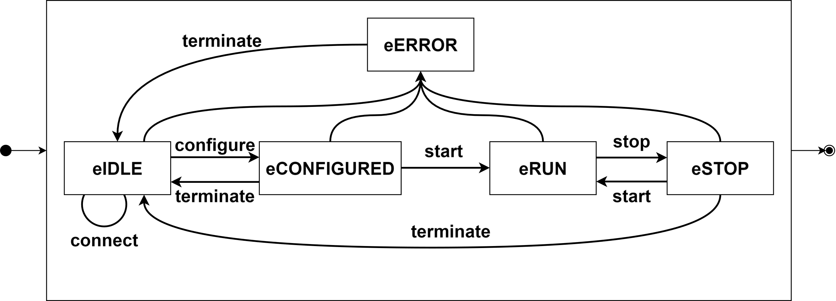
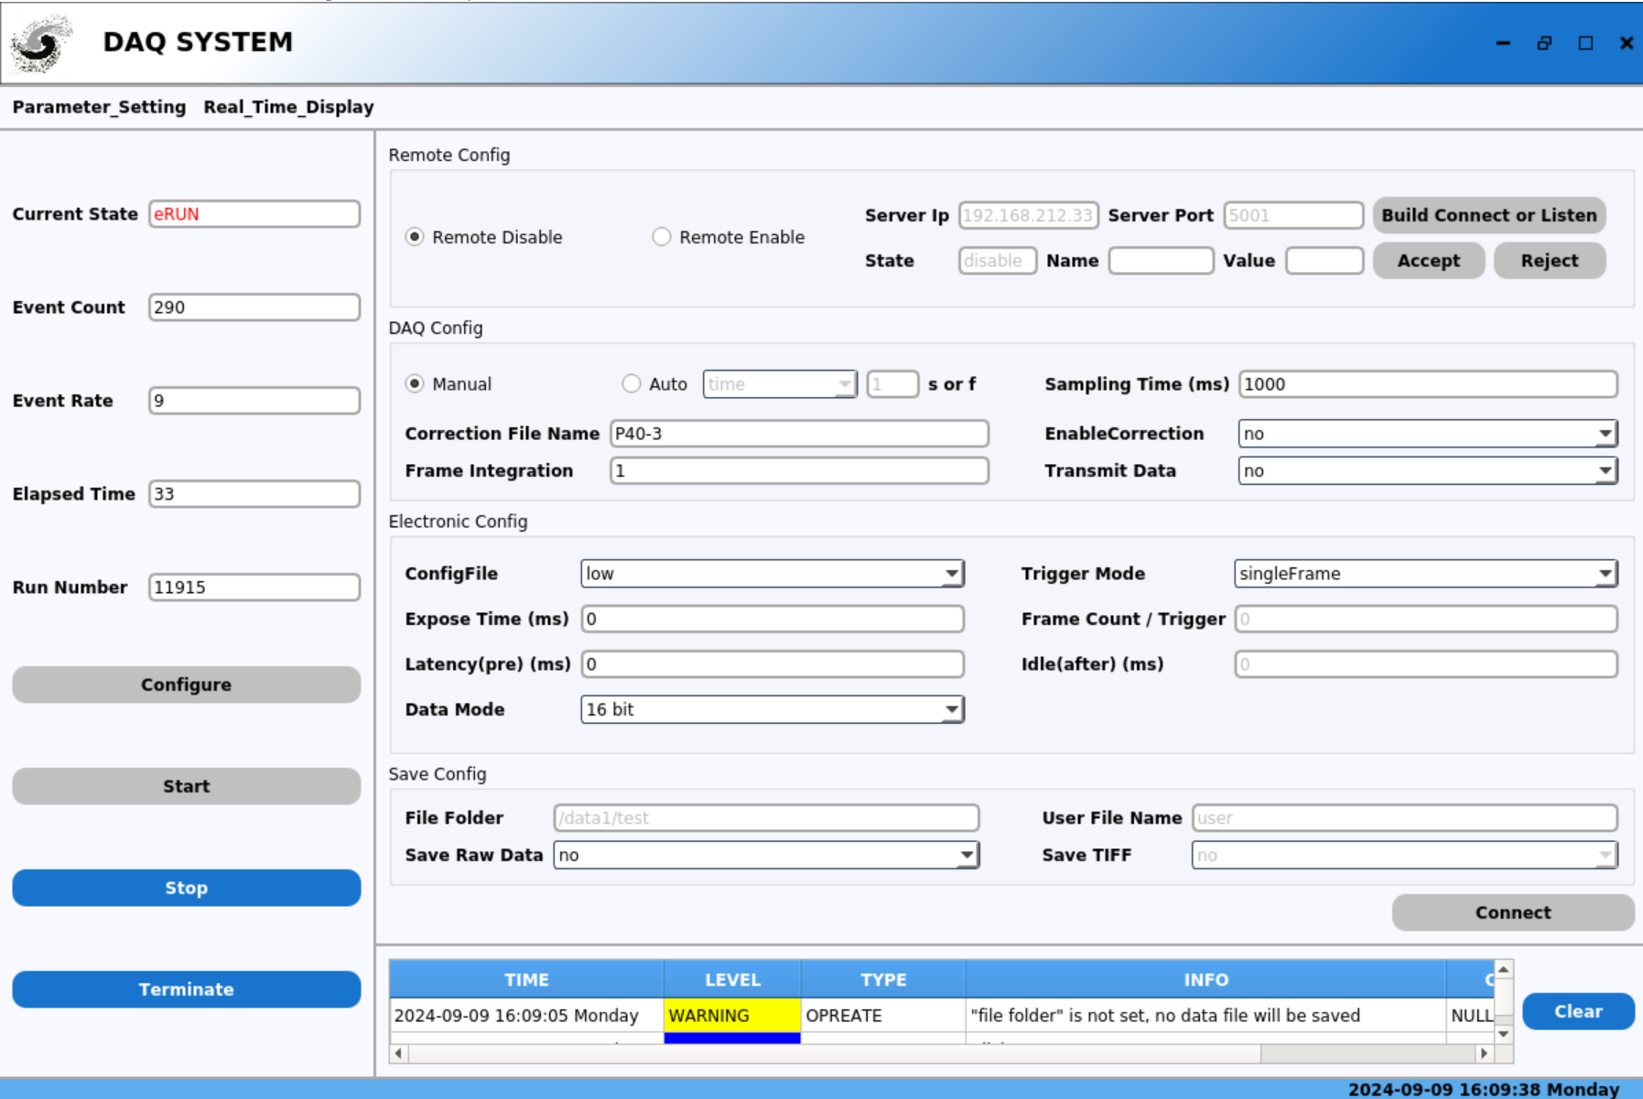
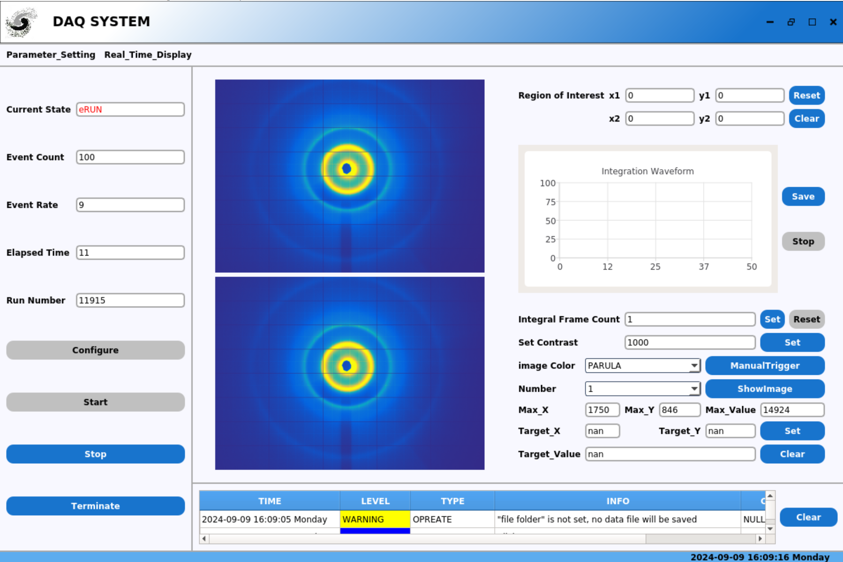
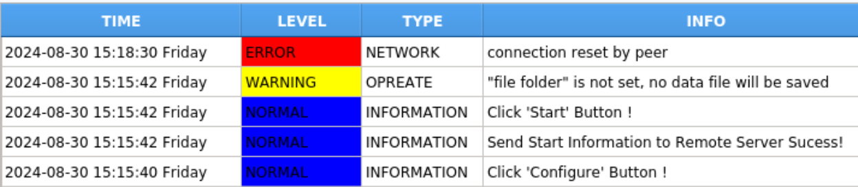
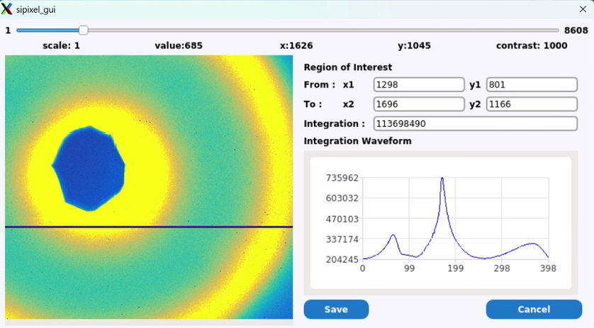
实现与部署
在线软件
运行控制模块：实现配置和控制管理功能
信息监控模块：监控 DAQ 系统的运行状态并记录日志
信息发布模块：显示状态和日志，并提供双阈值抽样图像的实时显示和分析
根据控制按钮实现状态切换
显示和记录日志信息
运行控制界面
抽样显示界面
对抽样图像在线分析
提供灵活的运行控制方法与友好的数据交互方式
12

Slide 13
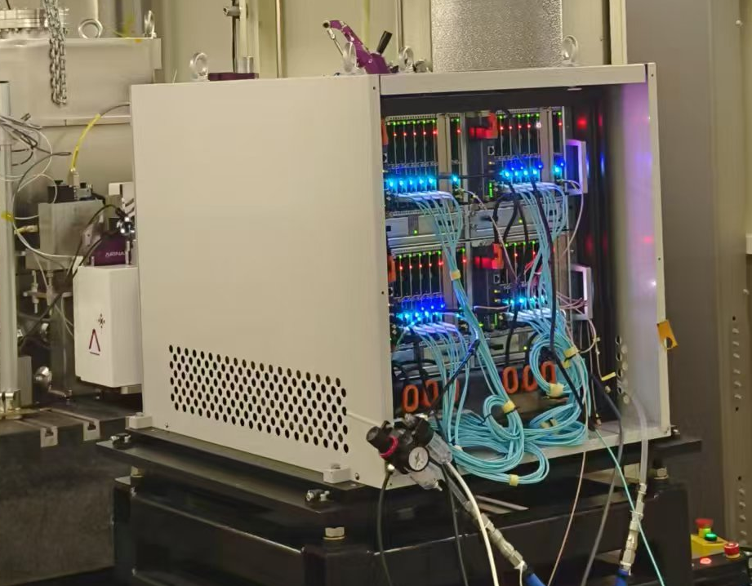
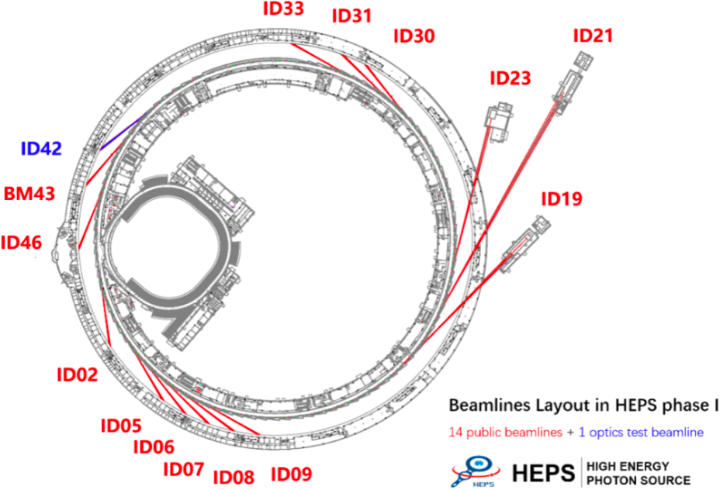
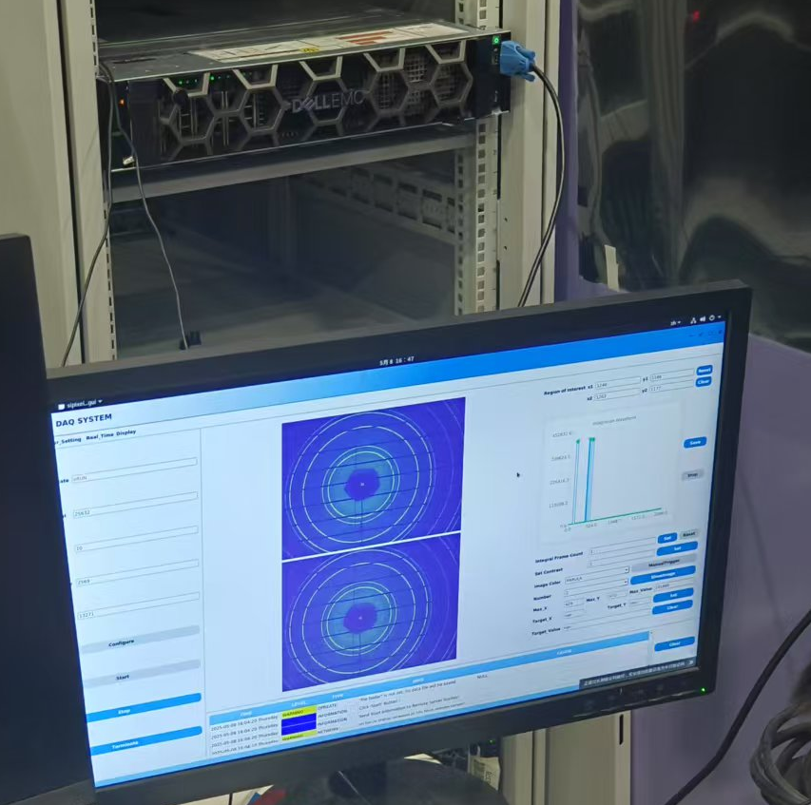
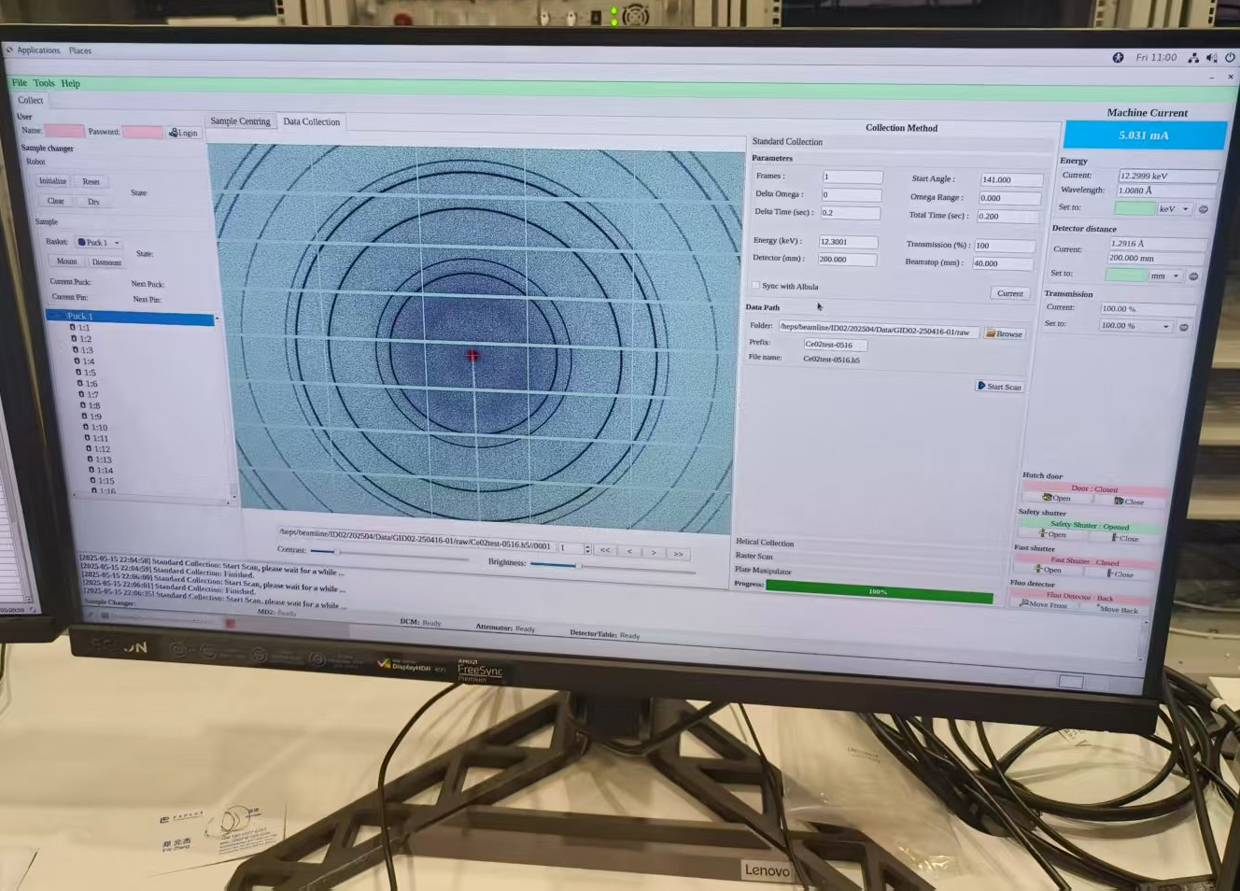
实现与部署
线站部署
HPES-BPIX4 部署在 HEPS 生物大分子微晶衍射线站
探测器 -> DAQ -> HEPS 软件全链路调通
DAQ 在 200 Hz 下稳定运行（满足2025年性能指标）
HEPS-BPIX4
衍射仪
HEPS software
DAQ
探测器系统在线站部署架构
HEPS 软件
HEPS-BPIX4 DAQ 核心功能全部实现，在 HEPS 光束线成功部署
13

Slide 14
性能评估
面向 2 KHz 帧率，全面评估 DAQ 系统整体性能
DAQ 测试环境
独立测试各功能模块
模块 | 2 KHz 预计资源占用
读出 | ~10 逻辑核
组装 | ~2 逻辑核
处理 | ~30 逻辑核
存储 | ~30 逻辑核
总计 | ~70 逻辑核
DAQ 与探测器 200 Hz 联调性能实测
读出/组装/处理/存盘线程数 | 20/1/6/6
CPU 使用率 | 7%
占用逻辑核数 | 9
2 KHz 预计逻辑核占用 | 90
服务器 | Dell PowerEdge R760
CPU | Intel(R) Xeon(R) Platinum 8462Y+@2.80GHz
CPU(s) | 2
逻辑核 | 128（物理核：64）
内核版本 | Linux 4.18.0
网卡 | 100 Gb
存储 | 两组 RAID 5 8×3.2TB NVMe SSD / 组
RAID | Dell PERC12
集成时，高负载下的资源竞争以及与数据交互和复制相关的开销都会使 DAQ 性能下降
服务器在 RAID 5 双路同时写入时速度超过 20 GB/s
RAID | RAID5 | RAID5 X 2 | RAID0 | RAID10
数据块大小 | 16K | 16K | 16K | 16K
线程数 | 48 | 48 | 48 | 48
Fio 顺序写入 | >10 GB/s | >20 GB/s | ~15 GB/s | ~9 GB/s
占用逻辑核数 | 14 | 20 | 17 | 7
根据评估结果，单服务器（128逻辑核）能满足 DAQ 在 2 KHz 帧率下运行
14

Slide 15
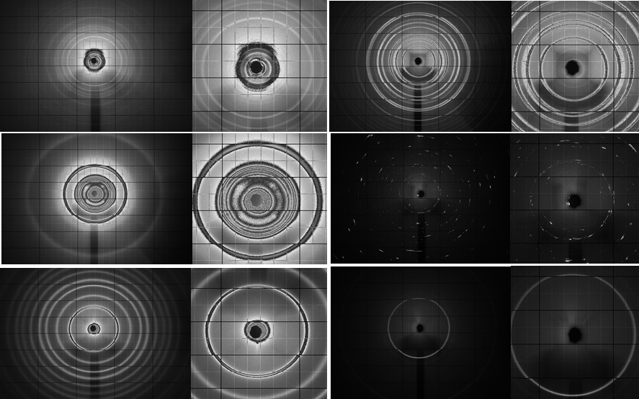
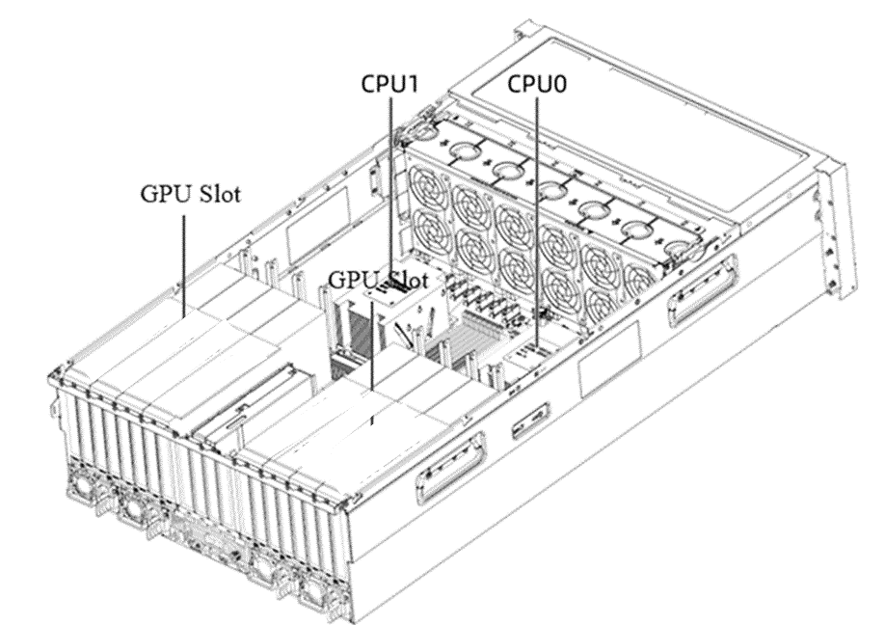
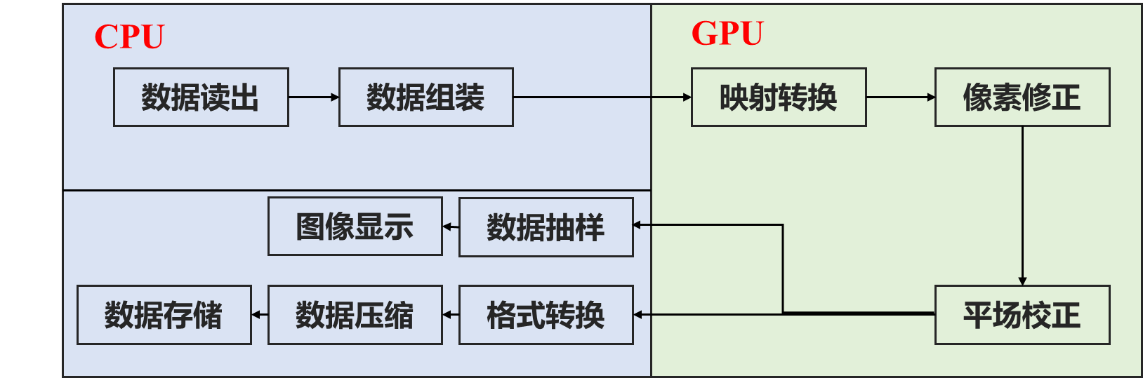
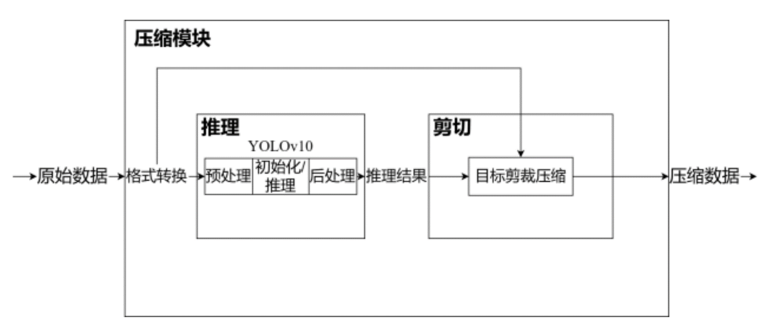
总结与未来展望
尝试使用 GPU 加速等先进方案
在线处理异构加速
在 GPU 完成在线处理任务
处理一帧图像加速比达35倍（A30 vs CPU 单核）
将在 HEPS-BPIX4 DAQ 集成
基于 yolo 目标检测的在线压缩
ROI 的动态识别 + 剪裁
有望结合无损压缩实现更高压缩比
异构加速框架设计
基于 yolo 的压缩模块设计
设计异构 DAQ 系统，在功能和性能上满足 HEPS-BPIX4 及下一代探测器需求
15

Slide 16
总结与未来展望
总结
面向 HEPS-BPIX4 及未来更大规模的探测器，设计实现 DAQ 系统
目前该系统已成功部署在 HEPS 线站，性能满足2025年指标
未来将利用 GPU 实现在线处理，实现异构 DAQ 系统
THANKS
16

